Slide 1
光的基础知识及发光源
第1章

Slide 2
§1.4 典型激光器
激光器是光电子技术领域最主要的器件
激光器种类繁多，一般有如下分类方式
分类标准 | 工作物质 | 激励方式 | 工作方式 | 激光波长
分 类 | 固体 气体 液体 半导体 自由电子 | 光激励 电激励 热激励 化学激励 核激励 | 连续 脉冲 | 红外 可见光 紫外 X射线 毫米波（THz） γ射线

Slide 3
§1.4 典型激光器
这一部分按照工作物质的分类方式，主要介绍一些常见激光器的主要特点。
1
固体激光器
2
气体激光器
3
液体激光器
4
半导体激光器

Slide 4
§1.4.1 固体激光器
工作物质
绝缘晶体或玻璃 掺入少量的活性粒子
掺杂浓度 10²⁵~10²⁶/m³
特点
宽的有效吸收光谱带
高的荧光效率
长的荧光寿命
窄的荧光谱线
过渡金属离子
稀土离子
易于产生粒子数反转和受激发射

Slide 5
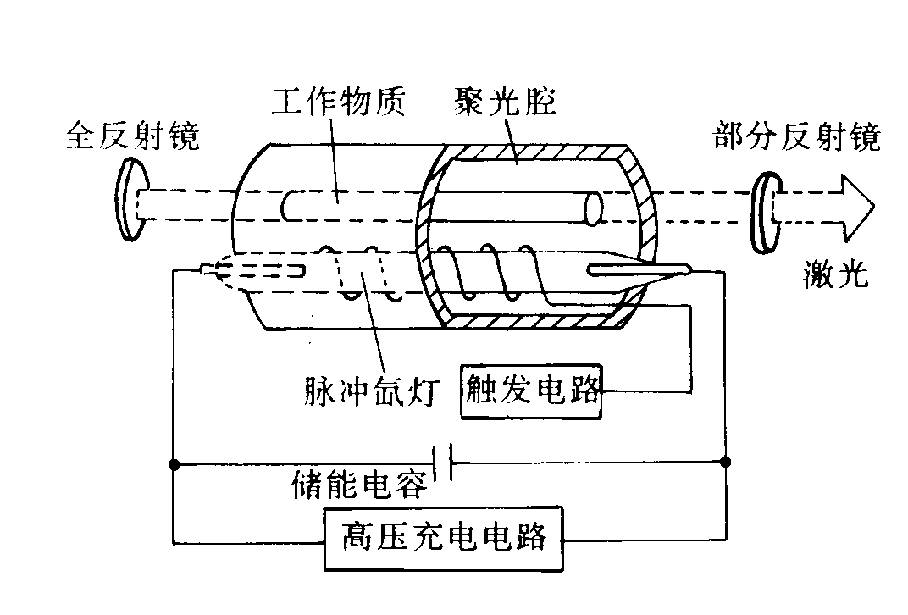
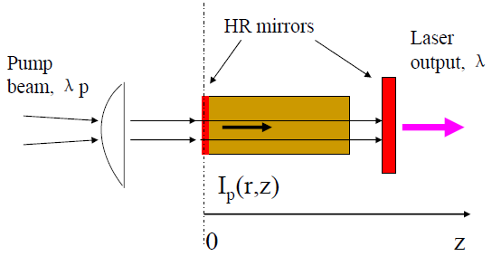
§1.4.1 固体激光器
激励方式：光泵激励
气体放电灯激励
效率较低
半导体激光器激励
提高了效率
小型化、质量轻、全固体化、寿命长
非相干光源
波长可以与工作物质匹配

Slide 6
§1.4.1 固体激光器
典型的固体激光器
红宝石激光器
钕激光器
钛宝石激光器
高功率、大能量、小体积

Slide 7
红宝石激光器
最早研制成功的激光器
应用 输出可见光 694.3nm
医用：治疗斑纹、刺青，因其红光穿透皮肤的效果非常好
全息非破坏检测
军用第一代激光测距仪
中国于1964年就使用红宝石激光给手表打孔(机械表)

Slide 8
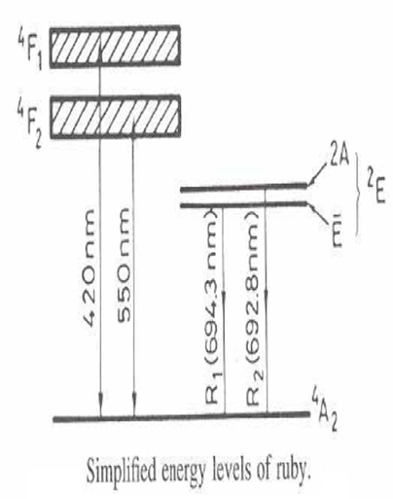
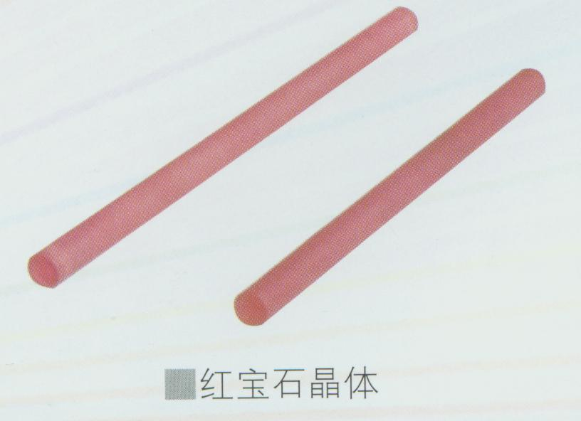
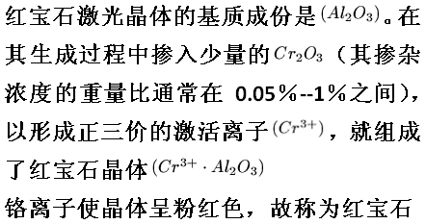
红宝石激光器
工作物质
工作能级

Slide 9
钕激光器
使用最广泛的激光器
应用 输出波长 1064nm 或1060nm等
医疗上可用于多种外科手术
用于各种材料加工，如打孔、点焊、激光标刻及集成电路中厚膜、薄膜电路的加工制造、冗余修复等
军事应用：激光测距机、目标指示器和激光雷达
大型激光系统可用于惯性约束核聚变
倍频后的绿光和紫外辐射可作为可调谐染料激光器的理想泵浦源
将高功率激光束聚焦到靶上产生的高温等离子体可辐射X射线和软X射线

Slide 10
钕激光器
工作物质
两类：
掺钕钇铝石榴石晶体（Nd³⁺:YAG）
钕玻璃：在光学玻璃中掺入适量Nd₂O₃（质量比1%~5%）
这两种物质的激活离子都是Nd³⁺，但是它们的能级对应的能量和宽度略有差异
工作能级

Slide 11
钕激光器
中心波长：
920nm，1060nm，1370nm
Nd³⁺在玻璃中的部分能级图

Slide 12
钕激光器
两种钕激光器特点比较
Nd³⁺:YAG
阈值低，效率高，晶体使用寿命长
导热率远比玻璃好，可以制成连续波输出的激光器，也可以制成重复率较高的脉冲激光器
光束质量也很好，几乎是所有固体激光器中应用最广泛的一种
钕玻璃
钕玻璃易于加工，价格低廉，可以制成很大尺寸的钕玻璃棒，获得极大的能量输出

Slide 13
钛宝石激光器
可调谐固体激光器
输出波长在660nm~1180nm连续可调
应用
可用作光通信的信号源
可用于诊疗肿瘤
可制作自锁模的超短脉冲激光器ps、fs

Slide 14
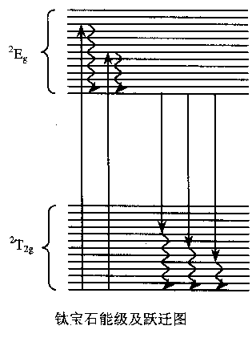
钛宝石激光器
工作物质
Ti³⁺:Al₂O₃：少量Ti³⁺（约1.2%）取代了Al₂O₃中的Al³⁺， Ti³⁺为激活粒子
工作能级
四能级特征

Slide 15
总 结
优点
固体激光器的工作物质能储存较多的能量，比较容易获得大能量、大功率的激光脉冲
体积小，使用方便
缺点
在效率和激光束的质量（频率稳定性、相干性等方面）都不如气体激光器

Slide 16
参考资料
《固体激光器件》吕百达 北京邮电出版社
《固体激光工程》[美]W.Koechner
孙文 等译 科学出版社

Slide 17
§1.4.2 气体激光器
目前种类最多、波长分布区域最宽、应用最广的一类激光器
工作物质
气体或金属蒸气
特点
光学均匀性好
谱线宽度远小于固体
缺点
激活粒子密度小
原子气体、离子气体、分子气体、准分子气体
方向性好、单色性好
激光器体积大

Slide 18
气体激光器分类
按照气体的类型又可分为四类
原子气体激光器
以He-Ne激光器为代表；这种激光器大都是连续工作方式，输出功率在100mW以下，多用于检测和干涉计量
离子气体激光器
以氩离子激光器为代表；这种激光器可以发射较强的连续功率激光，功率可达几十瓦，是可见光中的重要激光器件，多用于扫描、医学及全息学等方面

Slide 19
气体激光器分类
分子气体激光器
以CO₂激光器为代表，因红外波长激光的热效应高，故多用于激光刀、医疗、机械加工方面，还用于测距、通信等
准分子气体激光器
工作物质由惰性气体（氖、氩、氪、氙等）和卤族元素（氟、氯、溴等）组成
主要应用在材料加工、医疗、照相平版印刷、染料激光泵浦等领域
当 两种元素的原子被高能量的电脉冲激励时， 两种元素的原子在瞬态结合成的准分子的能级间跃迁产生的受激发光。发光后，分子很快分解成原子。发光都在紫外波段。

Slide 20
§1.4.2 气体激光器
激励方式
气体放电泵浦
其它：化学泵浦、热泵浦、核泵浦
最为常见的泵浦方式

Slide 21
§1.4.2 气体激光器
典型的气体激光器
He-Ne激光器
氩离子激光器
CO₂激光器
补充：铜蒸气激光器

Slide 22
He-Ne激光器
典型的原子气体激光器
最早（1961年）出现也是最为常见的气体激光器
频率最稳定，单色性、相干性最好
应用
输出波长632.8nm、1150nm、3390nm
外科医疗、激光美容
建筑测量、准直指示
照排印刷、激光陀螺等
由谐振腔介质膜反射镜的波长选择特性决定哪个模式先起振

Slide 23
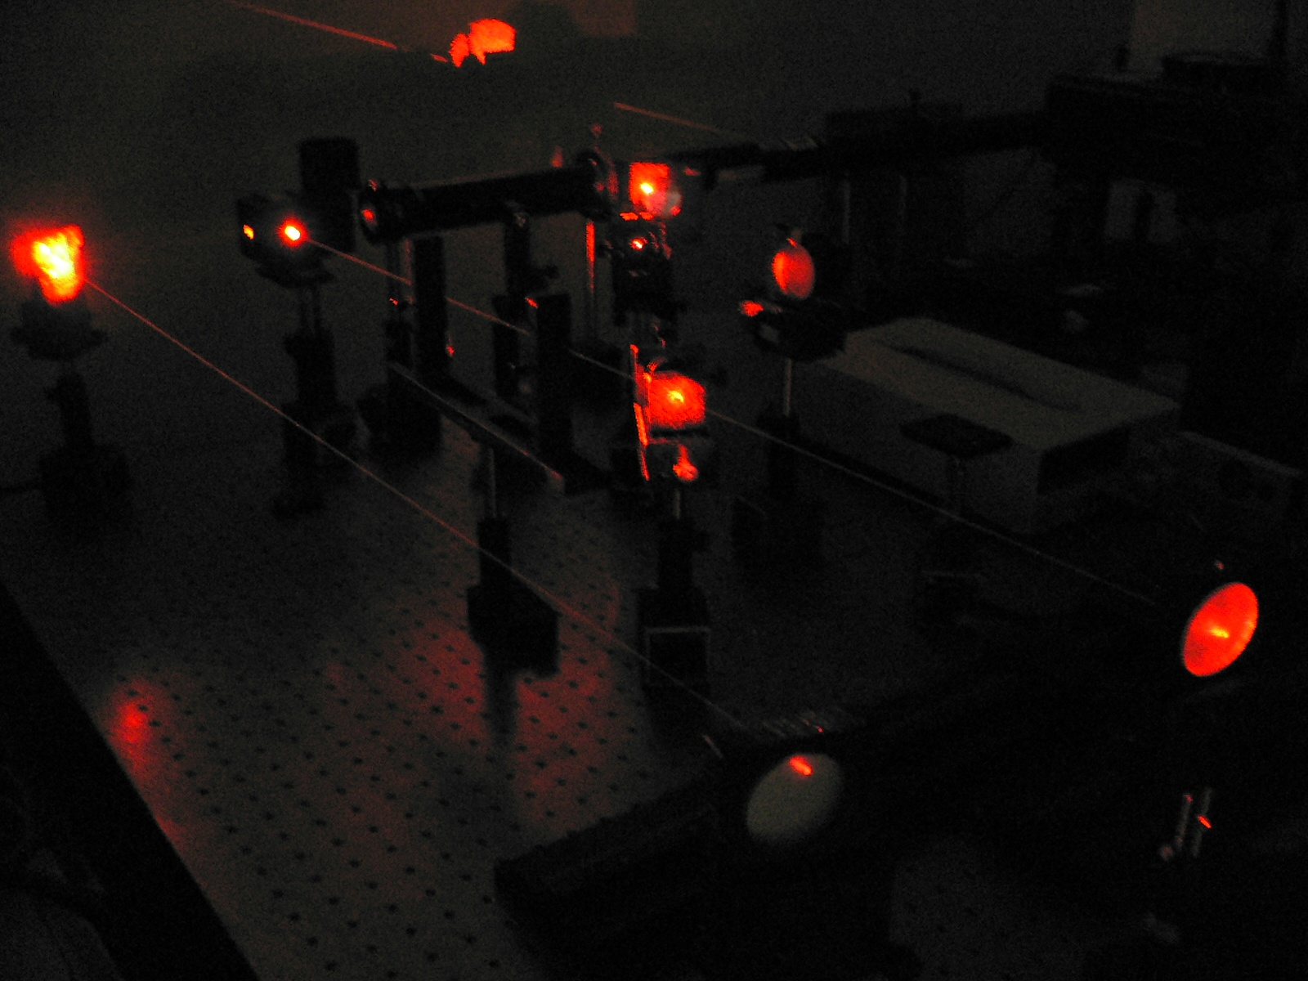
He—Ne激光器用作实验准直

Slide 24
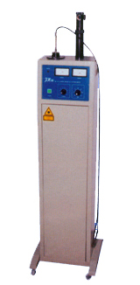
He-Ne激光治疗仪
氦氖激光具有单色性好、方向性强、亮度高、相干性好等优点
广泛用于临床各科治疗皮肤、炎症、溃疡、手术后刀口愈合、光针麻术、激光拔牙、高血压症、妇科等

Slide 25
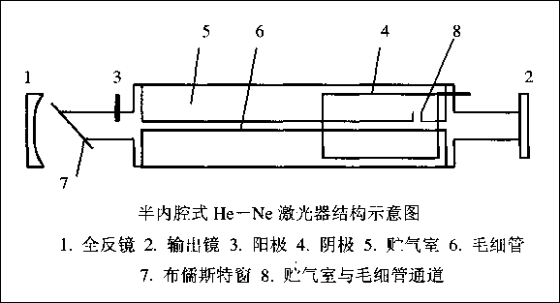
He-Ne激光器
基本结构
放电管、电极、谐振腔
放电管的长度决定了其输出功率
内腔式、半内腔式、外腔式
工作物质
He、Ne混合气体（质量比He:Ne=1:10）
Ne是激活粒子；He是辅助气体，用作对Ne原子的共振激发能量转移，以提高泵浦效率
数十厘米 | 毫瓦量级
1~2m | 数十毫瓦

Slide 26
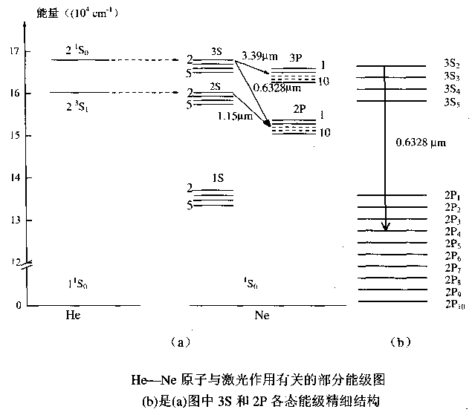
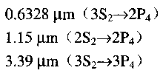
He-Ne激光器
工作能级
632.8nm谱线和3390nm谱线有相同的激光上能级，因而存在强烈的竞争，可以通过如下手段来抑制3390nm的模式，得到632.8nm的激光输出
借助腔内棱镜色散使3390nm模式不能起振
在腔内插入对3390nm辐射产生强烈吸收的元件（如甲烷吸收盒）
借助轴向非均匀磁场使3390nm谱线线宽增加，从而使其增益下降
电子碰撞激励
共振能量转移

Slide 27
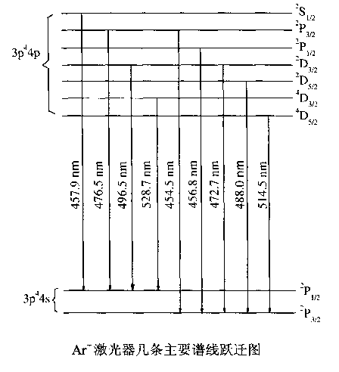
氩离子激光器
典型的离子气体激光器（1964年）
可见光波段连续输出功率最高的激光器
可以有35条以上谱线，其中
25条是波长在408.9～686.1nm范围的可见光
10条以上是275～363.8nm范围的紫外辐射
以488.0nm和514.5nm的两条谱线为最强
应用
医疗：眼疾治疗、血细胞计数
民用：平版印刷、彩色电视、全息照相
科研：作为染料激光器的泵浦源、光谱分析

Slide 28
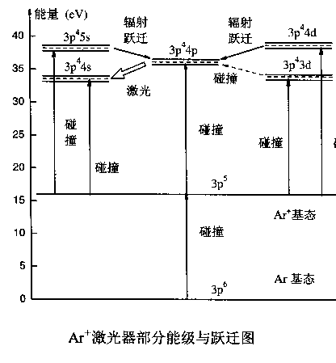
氩离子激光器
工作物质
氩离子气体
工作能级
激发机理：依靠气体放电中电子与Ar、Ar⁺之间的碰撞激发
一步过程
两步过程
级联过程
是激发的主要过程，具体哪一过程占主导地位，取决于激光器的工作条件（工作气压、放电电流等），因所需电子能量不同
低气压脉冲放电时，一步过程占主导
气压较高、电流密度较大时，两步过程占主导

Slide 29
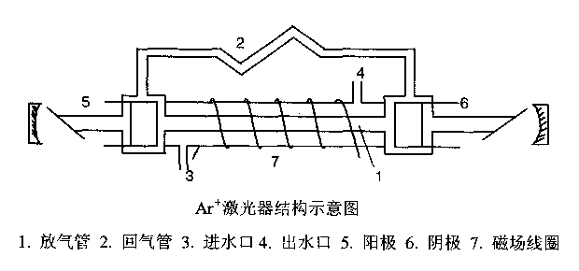
氩离子激光器
基本结构
Ar⁺激光器的激发机理，决定了它有三个主要特征
工作气压低
采用弧光放电激励，增加管内电离和激发过程，提高管内电子密度
放电管径细
结构示意图
保证管内电子具有高的能量
保证有足够的激光上能级粒子
保证激光下能级粒子排空

Slide 30
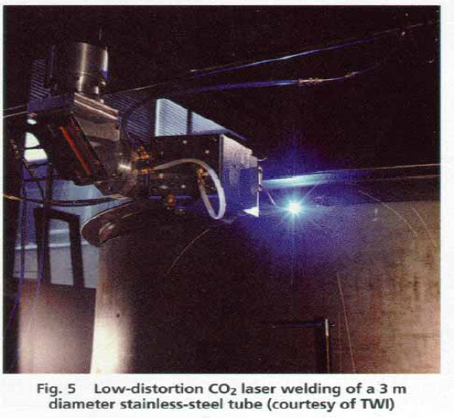
CO₂激光器
典型的分子气体激光器（1964年）
能量转换效率高、输出功率大
利用分子振转能级之间的跃迁，因此有很丰富的谱线
应用
工业上用于多种材料的加工，包括打孔、切割、焊接、退火、熔合、改性、涂覆等
医学上用于各种外科手术
军事上用于激光测距、激光雷达，乃至定向能武器

Slide 31
CO₂激光器
工作物质
CO₂、N₂和He的混合气体
激光跃迁发生在CO₂分子的两个振动—转动能级之间
有助于激光下能级的抽空
提高激光上能级的激励效率

Slide 32
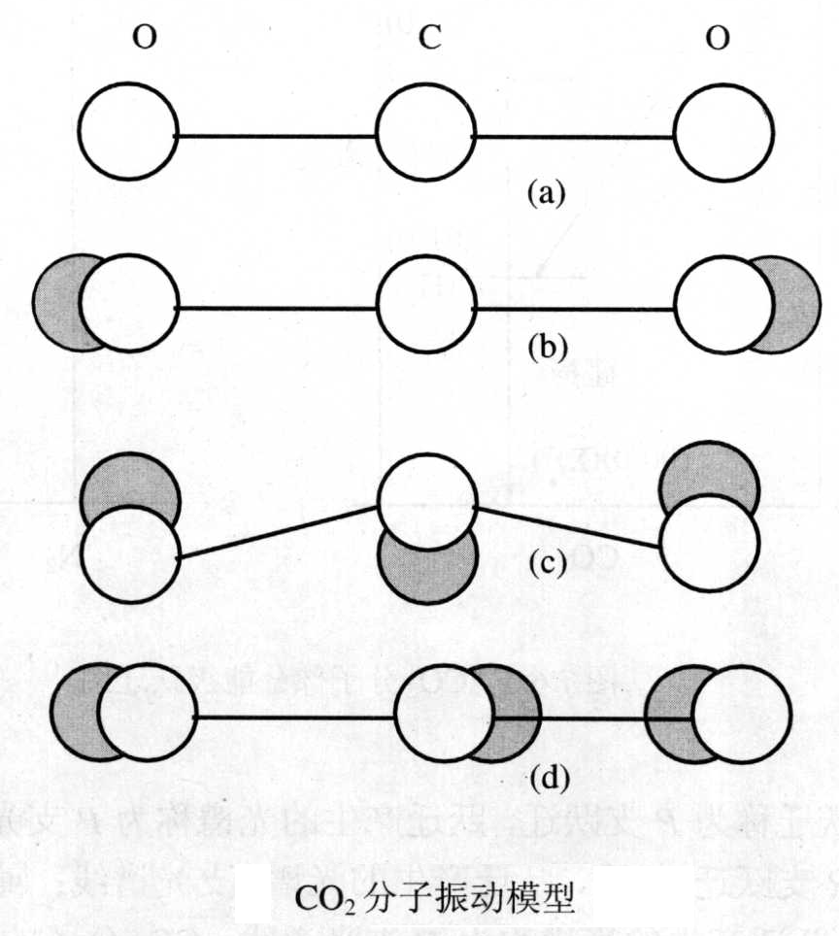
CO₂激光器
ν₁
ν^{l}₂
ν^{l}₂
ν₃
总振动能量是3种振动之和，表示为（ν₁ν^{l}₂ν₃）

Slide 33
CO₂激光器
激发途径
电子直接碰撞
电子与基态（00⁰0） CO₂分子碰撞使其激发到激光上能级
级联跃迁
电子与基态CO₂分子碰撞使其跃迁到（00⁰n）能级，基态CO₂分子与高能级CO₂分子碰撞后跃迁到激光上能级
共振能量转移
基态N₂分子和电子碰撞后跃迁到高振动能级
基态CO₂分子与高振动能级的N₂分子发生非弹性碰撞后跃迁到激光上能级
共振能量转移的概率最大，作用也最显著

Slide 34
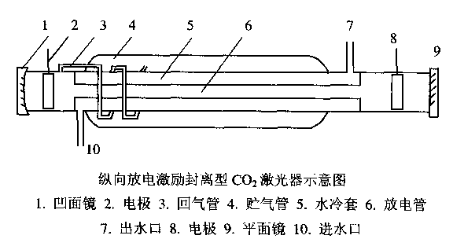
CO₂激光器
CO₂激光器分类
封离型CO₂激光器
纵向慢流CO₂激光器
纵向快流CO₂激光器
横向流动CO₂激光器
横向激励大气压CO₂激光器
气动CO₂激光器
波导CO₂激光器

Slide 35
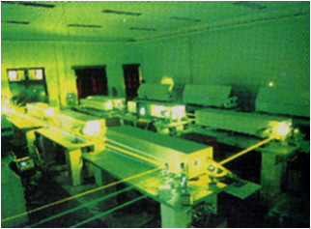
补充：铜蒸气激光器
典型的金属蒸气激光器（1966年）
两条主要的工作谱线是波长510.6nm的绿光和578.2nm的黄光
应用
主要应用领域为染料激光器的泵浦源
还可用于高速闪光照相、大屏幕投影电视及材料加工等

Slide 36
补充：铜蒸气激光器
一般通过电子碰撞激励
典型脉冲宽度10～50纳秒，重复频率可达100千赫
当前水平一个脉冲的能量为1毫焦左右
平均功率可达100瓦，而峰值功率则高达100千瓦
工作物质
金属铜原子蒸气
还有金属离子蒸气激光器，如He-Ce⁺激光器

Slide 37
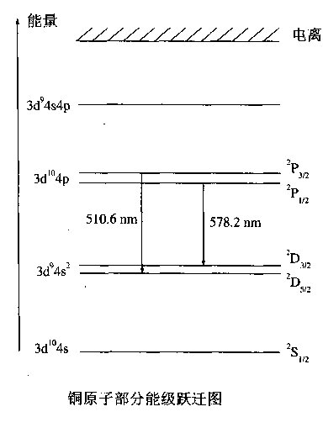
补充：铜蒸气激光器
工作能级
依靠电子的直接碰撞激发实现粒子数反转

Slide 38
§1.4.3 液体激光器
以液体为工作物质
有机染料溶液
溶于一定溶剂的有机染料
有机染料是一种有机化合物，有复杂的大分子系统
含有稀土金属离子的无机化合物溶液
最重要、最普遍采用的

Slide 39
染料激光器
主要特点
波长连续可调
谱线宽度窄、增益高、均匀性好
光谱分辨率高
制备容易、价格低
稳定性差，染料寿命短

Slide 40
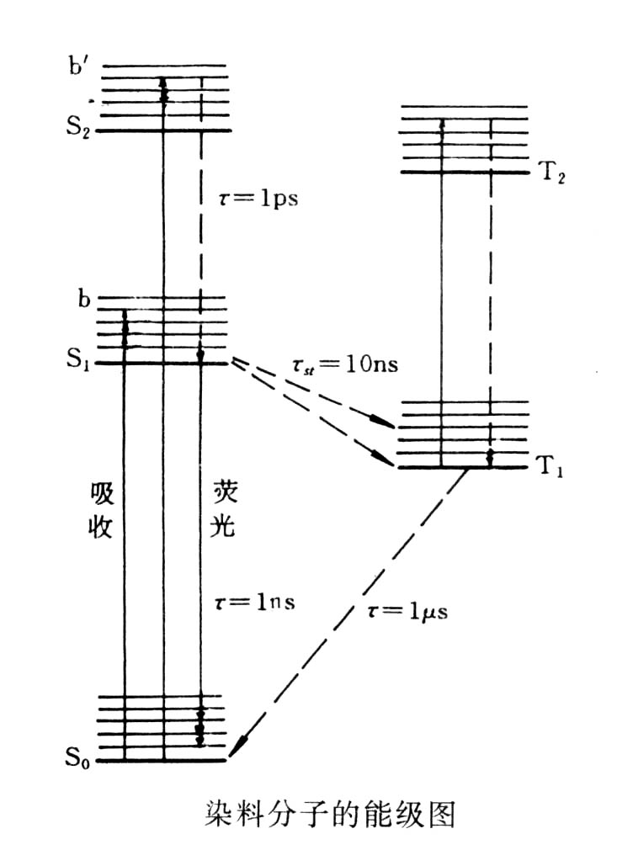
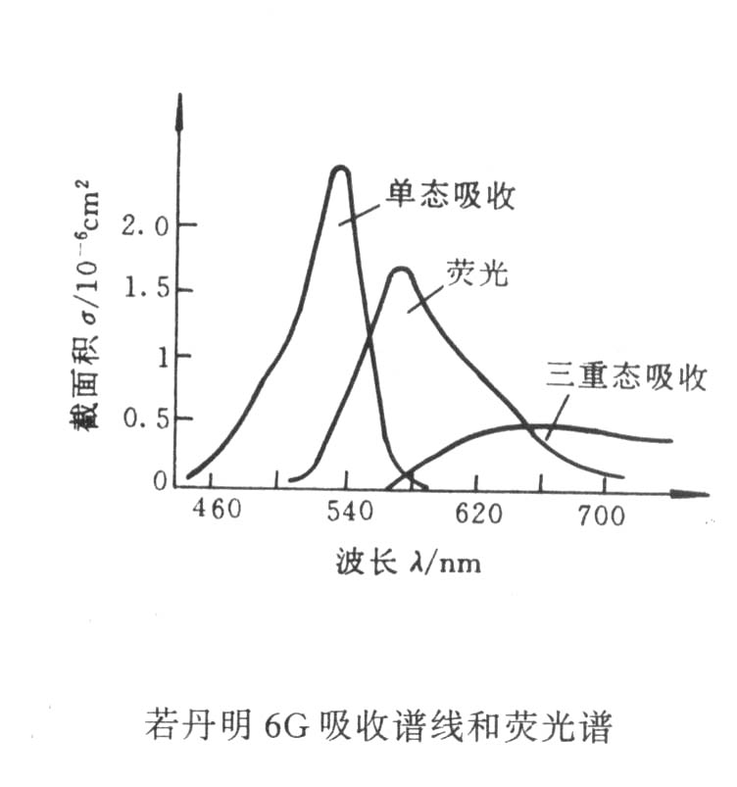
染料激光器—工作原理
工作原理
S₀→S₁、S₂
设法减少“系际交叉”效应
可以在很宽的范围内连续调谐
染料分子的运动包括
电子运动、原子间的相对振动、染料分子的转动
每个电子能级都有一组振—转能级
由于无规则热运动，振—转能级被展宽
T₁、T₂
S₀
分子碰撞
寿命稍长
自旋禁戒跃迁
T_{1、2}寿命极长
在紫外和可见光区有较强的吸收
基态

Slide 41
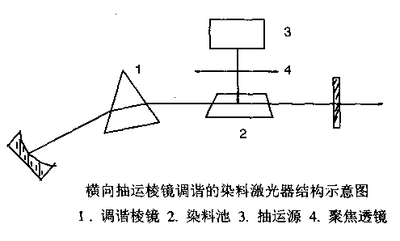
染料激光器—工作方式
工作方式
脉冲染料激光器
闪光灯泵浦
激光器泵浦
连续染料激光器
波长调谐
光栅
棱镜
F－P
双折射滤光片

Slide 42
染料激光器的前景
固体掺钛蓝宝石可调谐激光器出现后，基本上取代了染料激光器
不过，染料激光器具有很高的增益，可以获得很窄的线宽
由于染料激光器可以在很宽的波段实现振荡，因而它的锁模运转具有很大的吸引力，目前利用对撞锁模技术已把染料激光器的脉冲宽度压缩到了10⁻¹⁵s量级

Slide 43
§1.4.4 半导体激光器
以半导体材料为工作物质的激光器
半导体二极管激光器是实用中最重要的一类激光器，是激光通信的重要光源
体积小、成本低
输出功率大、效率高、泵浦容易
易于调制、易于集成
工作速度快、波长范围宽
是国际市场上占有率最高的激光器

Slide 44
§1.4.4 半导体激光器
输出波长：0.48 μm、0.8 μm、1.3 μm、1.55 μm
应用
光纤通信、传感、光盘记录存储、光互联、激光打印和印刷、激光分子光谱学、固体激光器泵浦源等
研究领域
光学测量、机器人、自动控制、医疗、原子分子物理，高效单色光源

Slide 45
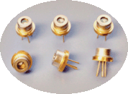
§1.4.4 半导体激光器
半导体激光器最大的缺点是
激光性能受温度影响大，光束的发散角较大(一般在几度到20度之间)，所以在方向性、单色性和相干性等方面较差

Slide 46
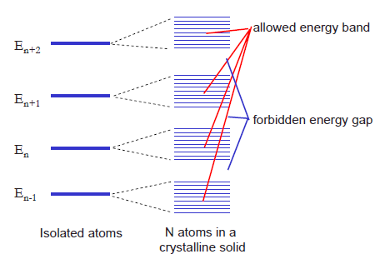
§1.4.4.1 有关半导体的基础知识
电子公有化运动
半导体晶体中，由于原子间的相互作用，电子不再为个别原子所有，而是为整个晶体中所有原子所共有的现象
原子能级分裂为能带（N个原子→N个子能级）
禁带E_{g}：与材料、温度有关

Slide 47
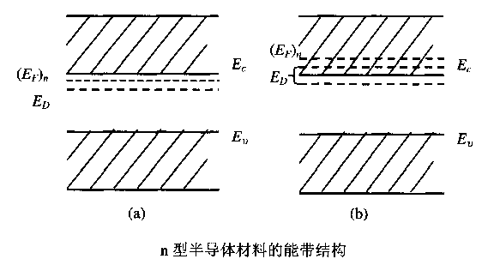
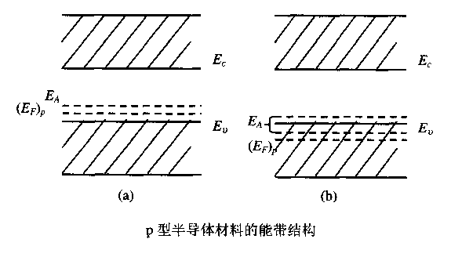
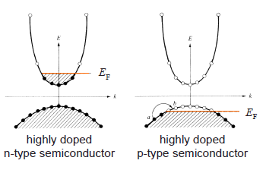
§1.4.4.1 有关半导体的基础知识
电子分布满足
泡利不相容原理
能量最小原理
价带：由价电子能级分裂而成的能带→满带→出现空穴
空带：价带以上的能带，一般无电子→导带
本征半导体与杂质半导体
本征半导体：载流子均匀分布
杂质半导体
N型半导体
P型半导体

Slide 48
§1.4.4.1 有关半导体的基础知识
载流子的统计分布
遵循Fermi—Dirac规律 热平衡时
电子占据能量为E的能级的概率为
空穴占据能量为E的能级的概率相应为
其中，E_{F}为Fermi能级，表示当E=E_{F}时，有

Slide 49
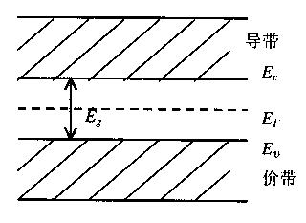
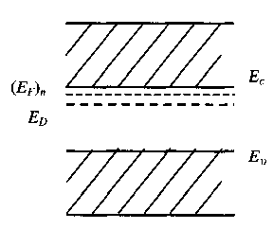
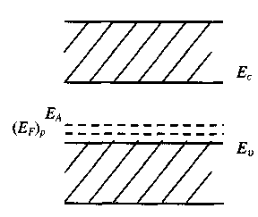
§1.4.4.1 有关半导体的基础知识
Fermi能级的位置与半导体的类型有关
本征半导体
N型半导体
导带电子主要来源于施主能级
高掺杂时形成电子的简并化分布
P型半导体
价带空穴主要来源于受主能级
高掺杂时形成空穴的简并化分布
（载流子的分布是非简并的）

Slide 50
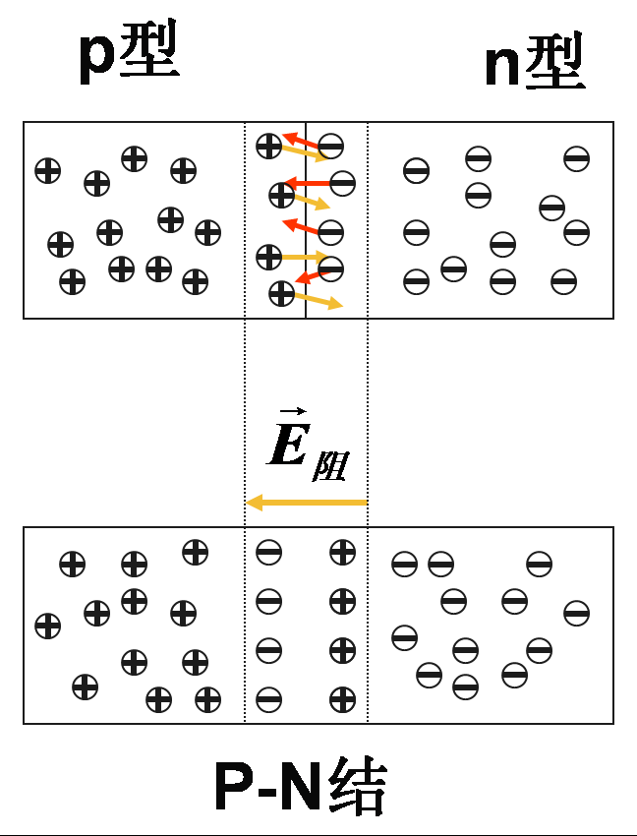
§1.4.4.1 有关半导体的基础知识
PN结的能带结构
在一块半导体晶体的不同部位掺入不同的杂质原子，使它的一部分是N型，另一部分是P型，则交界处便形成PN结
(E_{F})_{N} 与(E_{F})_{P}重合
载流子浓度差很大
自建场V_{D}
由扩散形成，形成后又阻止扩散
P区能带相对于N区高了eV_{D}
扩散
可见 eV_{D} =(E_{F})_{N} —(E_{F})_{P}

Slide 51
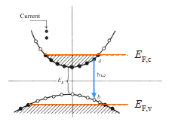
§1.4.4.2 半导体激光器工作原理
半导体发光机理
当系统出现非热平衡状态时，电子和空穴趋向复合，导致能量的释放
如果能量是以光子的形式释放，则复合过程被称为辐射过程，即发光过程
自发辐射：电子同空穴复合自发的发生
受激辐射：在外部光子的激发下，电子同空穴复合
非辐射过程

Slide 52
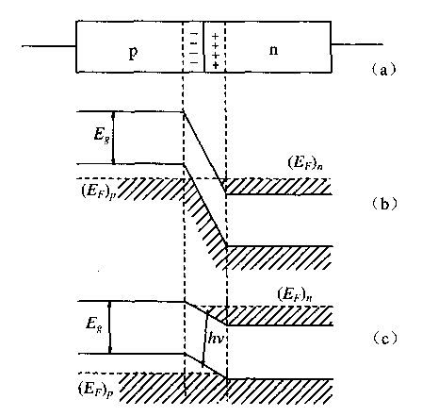
§1.4.4.2 半导体激光器工作原理
非热平衡状态可以通过电流注入来实现
如图（b）所示：费米能级在结的两侧是相同的，结果就形成了势垒，此时无论电子或空穴都不可能穿越该结。因此，在平衡状态下，电子－空穴复合是不可能的
当正向偏置电压V 加到该结上时，势垒降低了 eV, 见图（c）。结果电子和空穴可以进入到结区域，从而复合辐射出光子
作用区

Slide 53
§1.4.4.2 半导体激光器工作原理
可以看到：给P—N结加正向电压后，就在P—N结耗尽层内产生了粒子数反转，电压V的作用在于将电子由 N 型区注入到耗尽层，而将空穴从P型区注入到耗尽层

Slide 54
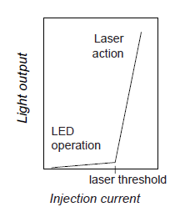
§1.4.4.2 半导体激光器工作原理
产生激光的必要条件
在作用区除了从导带向价带的受激发射外，还同时存在着从价带到导带的受激吸收过程
要产生激光，受激辐射必须大于受激吸收
并且还要考虑各种损耗
(E_{F})_{N} —(E_{F})_{P} ﹥hv+δ ﹥E_{g}+δ

Slide 55
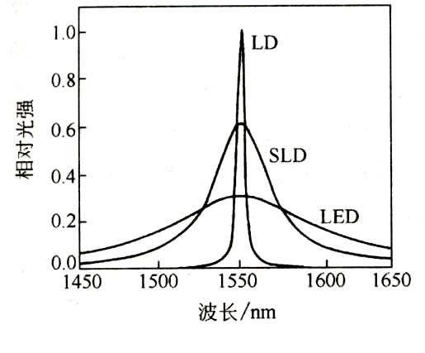
§1.4.4.2 半导体激光器工作原理
激光二极管（LD）、超辐射发光二极管（SLD）、发光二极管（LED）比较
光谱半高宽
LED: 50 ~ 150 nm
SLD: 30 ~ 90 nm
LD: < 2 nm
LD、SLD、LED的光谱图

Slide 56
§1.4.4.2 半导体激光器工作原理
常用的构成半导体光电器件的相关元素
II | III | IV | V | VI
铍 Be | 硼 B | 碳 C | 氮 N | 氧 O
镁 Mg | 铝 Al | 硅 Si | 磷 P | 硫 S
锌 Zn | 镓 Ga | 锗 Ge | 砷 As | 硒 Se
锶 Sr | 铟 In | 锡 Sn | 锑 Sb | 碲 Te
钡 Ba | 铊 Tl | 铅 Pb | 铋 Bi | 钋 Po

Slide 57
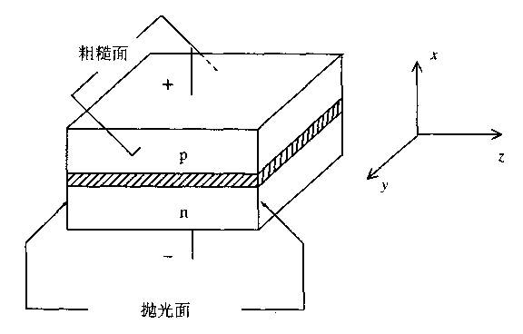
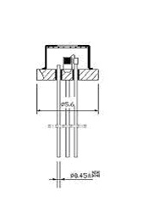
§1.4.4.3 典型半导体激光器
世界上第一只半导体激光器是1962 年问世的
半导体激光器的结构

Slide 58
§1.4.4.3 典型半导体激光器
边发射半导体激光器

Slide 59
§1.4.4.3 典型半导体激光器
面发射半导体激光器

Slide 60
§1.4.4.3 典型半导体激光器
激励方式
电流注入式激励
电子束激励
光泵激励
碰撞电离激励
发展比较成熟，应用比较广泛

Slide 61
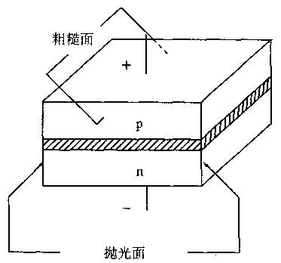
§1.4.4.3 典型半导体激光器
同质结半导体激光器
第一台半导体激光器就是同质结半导体激光器（GaAs- GaAs ）
注入电流密度高达300~500A/mm²
室温下只能脉冲运转（900nm）
低温下可以脉冲或连续运转（840nm@77k）

Slide 62
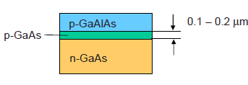
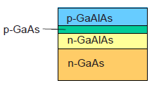
§1.4.4.3 典型半导体激光器
异质结半导体激光器
由不同的半导体材料构成的PN结
单异质结
双异质结
多异质结
有两种材料体系
GaAs和Ga_{1-x}Al_{x}As
InP和Ga_{1-x}In_{x}As_{1-y}P_{y}
为了解决同质结半导体激光器的问题而研制出的
阈值电流
室温连续工作

Slide 63
§1.4.4.3 典型半导体激光器
单异质结相对于同质结的进步
激活区的电子浓度大，光增益系数高
异质结界面处有明显的折射率突变，光波导效应显著，损耗低
因此，阈值电流密度降到了8000A/cm²（即80A/mm²），是同质结的1/5~1/4
双异质结相对于单异质结的改进
在有源区的两侧都对载流子和光波进行限制，比单异质结作用更显著，更大的增益，更小的损耗
阈值电流密度极小，比同质结低约2个数量级
实现了室温连续运转

Slide 64
§1.4.4.3 典型半导体激光器
其它半导体激光器
分布反馈式（DFB）半导体激光器
动态单纵模窄线宽输出：由于DFB激光器中光栅的栅距（A）很小，形成一个微型谐振腔，对波长具有良好的选择性，使主模和边模的阈值增益相对较大，从而得到比F-P腔激光器窄很多的线宽，并能保持动态单纵模输出。单色性得到提高（<0.5nm）
波长稳定性好：由于DFB激光器内的光栅有助于锁定给定的波长，其温度漂移约为 0.09nm/K，比F-P腔激光器要好得多。
阈值电流低（10~20mA；103A/cm2）
调制速率高（>1GHz）

Slide 65
§1.4.4.3 典型半导体激光器
其它半导体激光器
量子阱（QW）半导体激光器
量子尺寸效应最实际的应用是量子阱（MQW）
量子阱是窄带隙超薄层被夹在两个宽带隙势垒薄层之间。
单量子阱（SQW）激光器
多量子阱（MQW）激光器
极低的阈值电流值（<1mA； 10³A/cm² ）
输出功率高（xW）
温度稳定性好
线宽窄
调制速率高

Slide 66
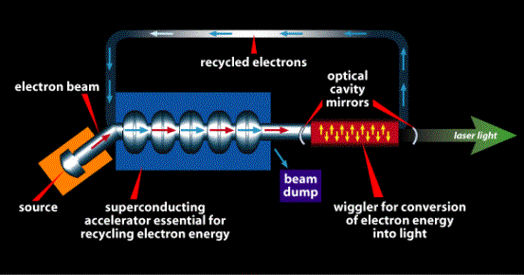
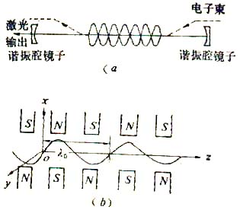
§1.4.4.4 自由电子激光器(FEL)
原理
自由电子激光器是利用自由电子在真空磁场中的周期性摆动产生激光
自由电子通过很多对极性彼此相反的磁铁组成的交变磁场，磁场的周期取决于这些磁铁的大小与间距。发射激光的波长由交变磁场的周期及入射电子的能量决定（波长范围很宽，可以从远红外 （25微米以上）一直到紫外（0.2微米以下））
“如果电子束被聚焦并在周期性磁场中通过，则可以产生相干辐射”的设想是Motz在1950年提出来的。1971年美国斯坦福大学的Madey等人重新提出了“恒定横向周期性磁场可以产生受激辐射”的理论，并在1977年报导了第一台FEL试验成功

Slide 67
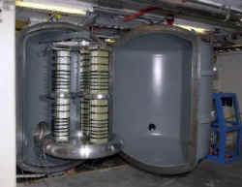
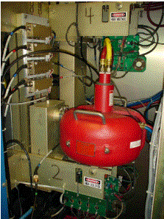
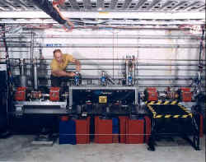
§1.4.4.4 自由电子激光器(FEL)
高压
电源
扭摆
磁铁
自由电子激光器上的速调管
杰斐逊国家实验室

Slide 68
§1.4.4.4 自由电子激光器(FEL)
杰斐逊国家实验室 第一台自由电子激光器参数
平均功率 | 1270 W
波长范围 | 3–6.2 μm
微脉冲能量 | 70 μJ
脉冲宽度 | 0.5–1.7 ps
脉冲重复频率可选设置 | 74.85,37.425,18.7MHz
带宽 | 0.3 - 2%
振幅 | <10% p-p
极化 | >6000:1
横向模式 | < 2 倍衍射限
实验室的束流直径 | 1.5–3.5 cm

Slide 69
§1.4.4.4 自由电子激光器(FEL)
特点
自由电子激光器可连续工作，输出功率几千瓦到10千瓦
也可脉冲式工作，平均最高功率几兆瓦
2005年6月，FEL获得了25千瓦的红外激光，成为当时世界上同类激光器中功率最高的激光器
用途
可用于材料科学，医学，表面科学，化学，生物及生命科学、激光武器等

Slide 70
补充：光纤激光器
优点
具有波导式结构，可以在光纤纤芯中产生较高的功率密度，使得激光效率大幅度提高；它所基于的SiO₂光纤的生产工艺现在也已经非常成熟，可以制作出高精度、低损耗的光纤
热学性能优异
光纤激光器基质是SiO₂，具有极好的温度稳定性；而光纤结构具有较高的面积－体积比，所以其散热效果很好
光纤激光器与常规光纤具有自然的通融性和兼容性，易于进行光纤集成，与通信线路耦合损耗低，使用方便可靠

Slide 71
光纤激光器结构示意图
腔镜
腔镜
泵浦光
掺杂光纤
输出激光
增益介质：掺杂稀土离子光纤
稀土元素：
钕（Nd）、铒（Er）、钬 （Ho）、钐（Sm）、铥（Tm）、钍（Tu）、镱（Yb）

Slide 72
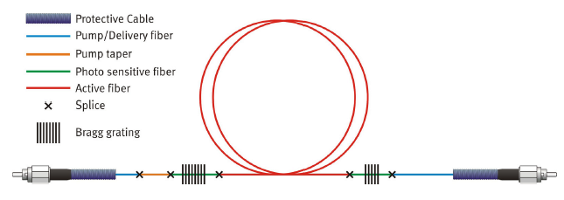

Slide 73
综合作业
练习搜索资料
介绍一家激光器生产企业
每人介绍一个互不相同的企业
查到企业后名称后到这里查询该企业名称
无重复的话就回帖登记企业全名，并附上该企业主页地址
标题：完整的企业名称
简介：地址、简单的成长历史、目前的发展状况
产品简介
主打产品及其简介
其它产品及其简介
http://cnzhx.net/bbs/topic-1.html

Slide 74
综合作业
将本章所讲到的四类共十几种激光器作一对比
要求
以图表的形式
至少包括十种激光器
至少包括波长、功率、脉冲宽度（如果是脉冲运转）、谱线宽度、主要应用范围、发展方向等项目
如下例

Slide 75
综合作业
激光器类型 | 名称 | 公司 | 工作波长 | 功率 | 脉冲 宽度 | 谱线 宽度 | 主要 应用 | 发展 方向
气体激光器 | 氦氖
固体激光器 | Nd:YAG
 | 钕玻璃
液体激光器 | 若丹明6G
半导体激光器 | GaAlAs (0.85mm)
 | InGaAsP (1.55mm)

Slide 76
版权声明
本课件根据作者多年教学经验制作。课件中 Flash 动画和图片由课件作者从网络上搜集，原作者不详，所有版权归原作者所有，请勿另作它用，否则责任自负，本课件作者不承担连带责任。
由发布者设计和编写的内容采用 知识共享 署名-相同方式共享 3.0 未本地化版本 许可协议进行许可。课件内容会经常更新，详见作者网站上的《光电子学》课件发布页面。

